Slide 1
Проведение государственной итоговой аттестации с учетом требований WS по программам подготовки квалифицированных рабочих, служащих
ГАПОУ ТО «Тюменский техникум строительной индустрии и городского хозяйства»

Slide 2
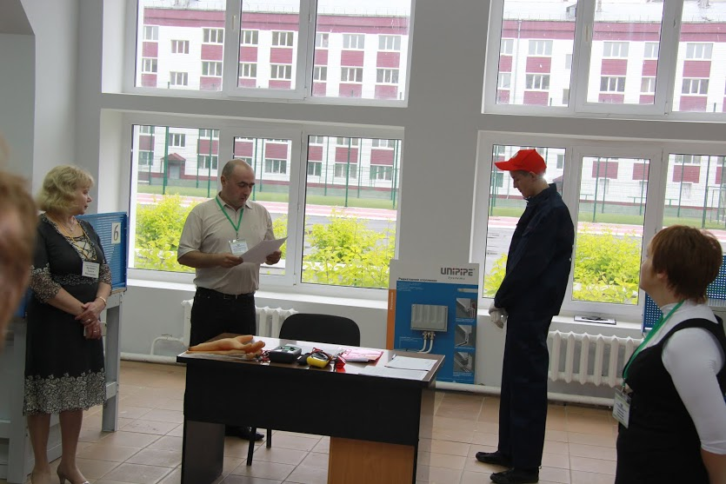
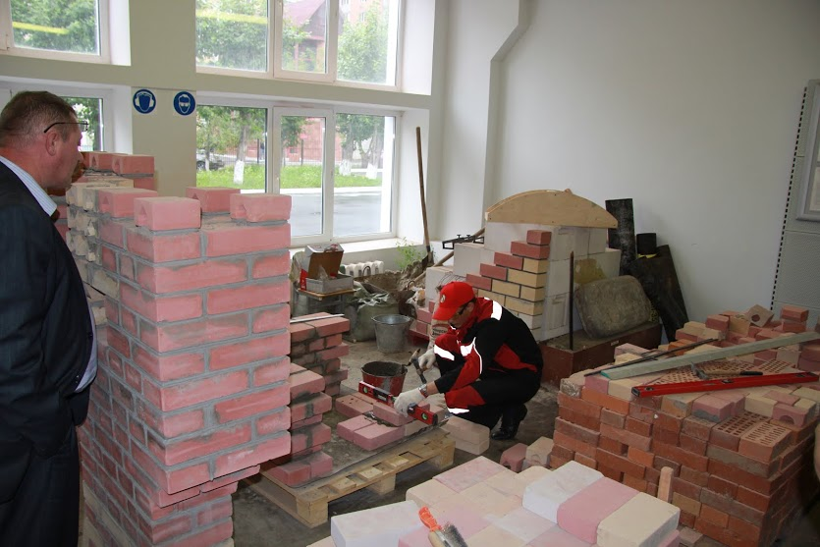
Мастер-пробы по проведению ГИА с учетом требований WS
20.08.2015
Notes:
В рамках августовского совещания педагогических работников Тюменской области обсуждался вопрос об изменении формата проведения государственной итоговой аттестации. На единых методических днях 20.08.2015 прошли мастер-пробы процедуры ГИА, что легло в основу домашнего задания для ПОО.

Slide 3
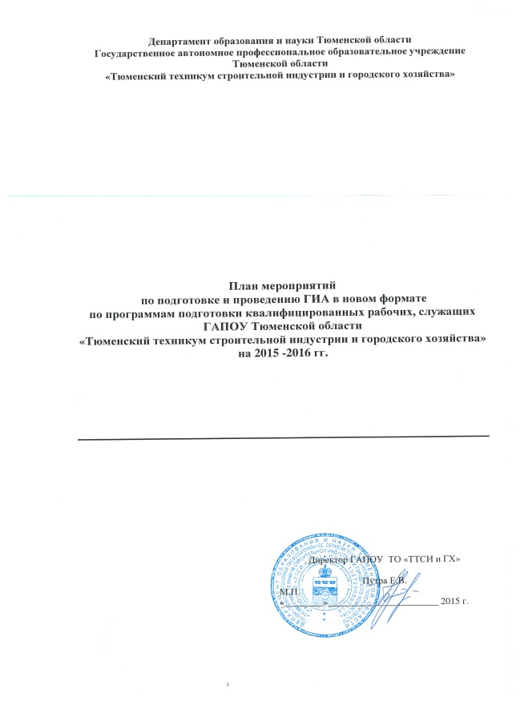
Notes:
Реализуя домашнее задание коллективом ГАПОУ ТО «ТТСИ и ГХ» был разработан план мероприятий по подготовке и проведению ГИА в новом формате по программам подготовки квалифицированных рабочих, служащих состоящий из трех разделов: Паспорт плана проведения ГИА в новом формате; Пояснительная записка; Дорожная карта подготовки и проведения ГИА в новом формате. Проведение государственной итоговой аттестации в новом формате предполагает использование опыта участия профессиональных образовательных организаций в движении WorldSkills Russia. Процедура проведения ГИА полностью соответствует Порядку проведения государственной итоговой аттестации по образовательным программам среднего профессионального образования и меняется лишь в части выполнения выпускной практической квалификационной работы, которая теперь осуществляется в реальном времени, в присутствии экзаменационной комиссии государственной итоговой аттестации, либо на производственной площадке предприятия-социального партнера, либо в учебно-производственных мастерских профессиональной образовательной организации.

Slide 4
Направления деятельности
Организационно-методическая деятельность по проведению ГИА с учетом требований WS
Сетевое взаимодействие по формированию системы проведения ГИА с учетом требований WS
Подготовка студентов к процедуре проведения ГИА с учетом требований WS
Notes:
План включает 3 направления деятельности,
Организационно-методическая деятельность по проведению ГИА в новом формате;
Сетевое взаимодействие по формированию системы проведения ГИА в новом формате
Подготовка студентов к процедуре проведения ГИА в новом формате
по каждому из которых прописаны мероприятия, сроки реализации и ответственные.

Slide 5
Организационно-методическая деятельность
Регламент проведения ГИА с учетом требований WS
Организационно-методическая деятельность по проведению ГИА с учетом требований WS
Подготовка студентов к процедуре проведения ГИА с учетом требований WS
Пояснительная записка к Программе проведения ГИА
Notes:
Мы остановимся на первом направлении. Методической службой техникума были разработаны 2 документа, согласованных с работодателями, которые легли в основу деятельности преподавателей и мастеров п/о, готовящих свои группы к ГИА

Slide 6
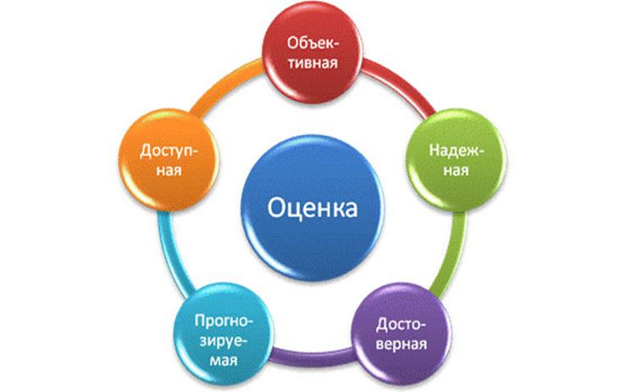
Организационно-методическая деятельность
Техническое описание задания на ВПКР по профессии
Инфраструктурный лист к заданию на ВПКР по профессии
Критерии оценки ВПКР по профессии
Notes:
Каждый мастер п/о готовит пакет документов для выполнения ВПКР.

Slide 7
Проведение государственной итоговой аттестации с учетом требований WS по программам подготовки квалифицированных рабочих, служащих
ГАПОУ ТО «Тюменский техникум строительной индустрии и городского хозяйства»

